Slide 1
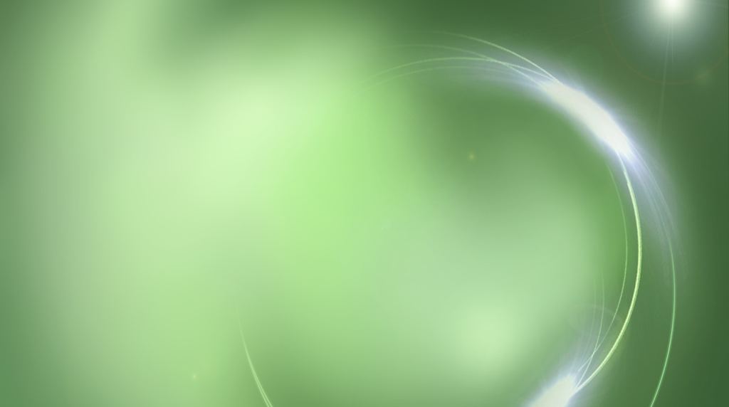
Planificación de Lanzamiento - Módulo de Informes
Release 1.0
Release 2.0
Release 3.0
12/04/2024
03/05/2024
14/06/2024
2024
Marzo
Abril
Mayo
Junio
2024
Sprint 0
29/03/2024 - 12/04/2024
Sprint 1
15/04/2024 - 03/05/2024
Sprint 2
06/05/2024 - 24/05/2024
Sprint 3
27/05/2024 - 14/06/2024

